Slide 1
ОБЩИНА КЮСТЕНДИЛ
Загадъчните символи на опаковките

Slide 2
ОБЩИНА КЮСТЕНДИЛ НАЙ-ЗЕЛЕНА ОБЩИНА ЗА 2017 г. Конкурс на

Slide 3
Разделно събирани опаковки
ОБЩИНА КЮСТЕНДИЛ
Хартиени и картонени;
Пластмаси;
Стъкло;
Метал.

Slide 4
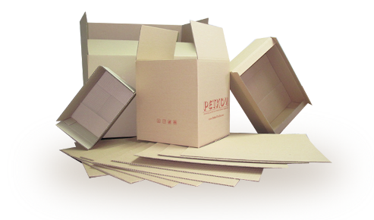
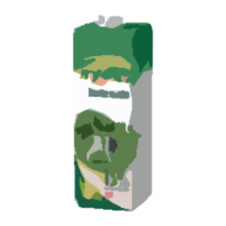
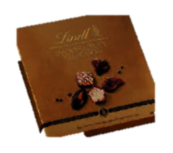
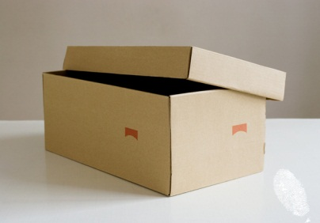
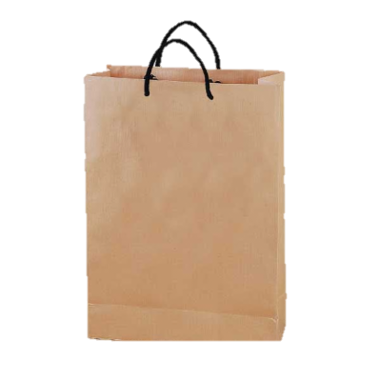
Какво се изхвърля в синия контейнер:
ОБЩИНА КЮСТЕНДИЛ
Кашони и други картонени опаковки;
Кутии от бонбони, обувки, цигари и др.;
Кутии от сокове и мляко;
Хартиени торбички и чували.

Slide 5
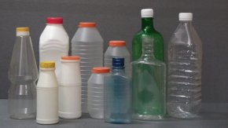
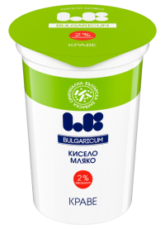
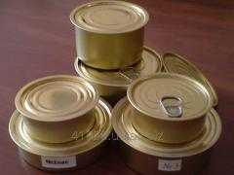
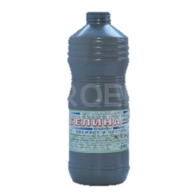
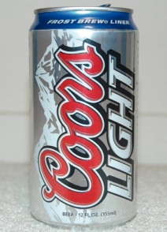
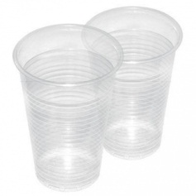
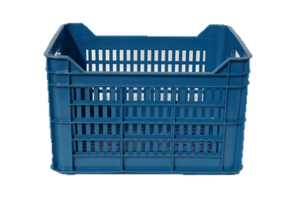
Какво се изхвърля в жълтия контейнер:
ОБЩИНА КЮСТЕНДИЛ
Пластмасови бутилки за вода, безалкохолни, олио и бира;
Кофички от кисело мляко и бутилки от прясно мляко;
Кенове от напитки и консервни кутии, капачки от буркани;
Туби от шишета от козметика и санитарни продукти;
Пластмасови чаши и тарелки, палета и каси, полиетиленови торбички.

Slide 6
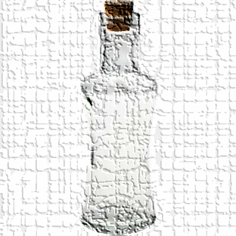
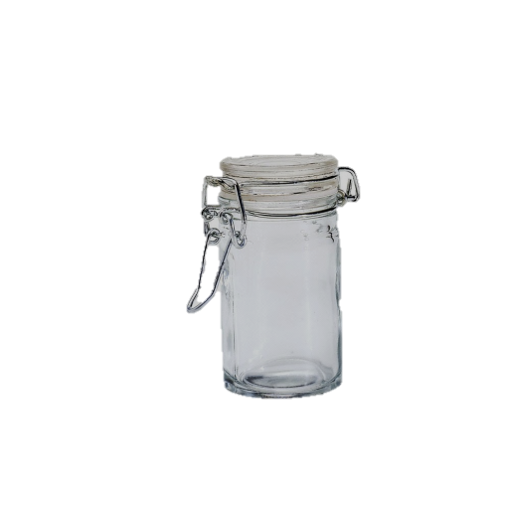
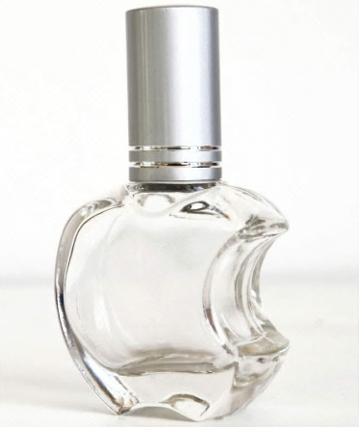
Какво се изхвърля в зеления контейнер:
ОБЩИНА КЮСТЕНДИЛ
Стъклени бутилки;
Стъклени буркани;
Стъклени бурканчета от козметични продукти.

Slide 7
6000 г. пр. н.е. е създадена амфората. Тя е била най-разпространения съд за видо, зехтин и други течности. ..И една от първите опаковки.

Slide 8
Интересното е, че още тогава е имало своеобразно рециклиране.

Slide 9
Дървените бъчви с железни обръчи са изобретени от галите. Те са по-устойчиви от амфорите. И са най-често използвания начин за съхранение и транспортиране на течности през Средновековието.

Slide 10
Първите стъклени опаковки произхождат от Древен Египет.

Slide 11
Производство на стъкло в миналото

Slide 12
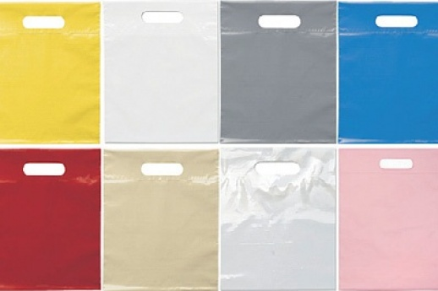
Днес опаковките се произвеждат в огромни заводи. „Умните“ им етикети ни дават важна информация за качествата, състава, трайността и употребата на продукта. И начините за разделно събиране и рециклиране на опаковките....

Slide 13
Какво означат знаците поставяни върху опаковките?
ОБЩИНА КЮСТЕНДИЛ
Сигурно сте забелязали, че на опаковките има различни знаци. Човечето с коша, трите гонещи се стрелки с цифри под тях, зеленото кръгче наподобяващо корейски йероглиф, непонятните съкращения.

Slide 14
ОБЩИНА КЮСТЕНДИЛ
Тези знаци не са за украса или реклама, макар че у нас малко хора го знаят. Но в Европа тези символи значат много.

Slide 15
ОБЩИНА КЮСТЕНДИЛ
Ако видите човечето с коша, поставено на опаковката, значи трябва да я изхвърлите на такова място, на което се изхвърлят само подобни опаковки.

Slide 16
ОБЩИНА КЮСТЕНДИЛ
Символът за рециклиране се появява по време на първия Ден на Земята през 1970 г. 3-те стрелки символизират невъзстановяеми ресурси, които трябва да бъдат запазени за бъдещите поколения. Зеленото пък е цветът на природата.

Slide 17
ОБЩИНА КЮСТЕНДИЛ
Маркировката, обозначаваща принадлежността на опаковката към колективната система на ЕКОПАК БЪЛГАРИЯ е марката „Зелена точка" (DER GRÜNE PUNKT).

Slide 18
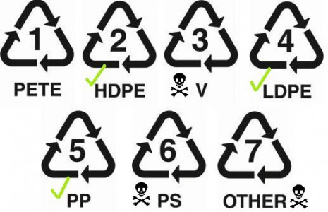
ОБЩИНА КЮСТЕНДИЛ

Slide 19
ОБЩИНА КЮСТЕНДИЛ
Polyethylene terephthalate (PET или PETE)
Този вид пластмаси се използват за производство на бутилки за минерална вода, газирани и безалкохолни напитки, сиропи за кашлица, лейкопласт, опаковки на бисквити, полиестерни влакна.

Slide 20
ОБЩИНА КЮСТЕНДИЛ
High density polyethylene (HDPE) – Този вид пластмаси се използва за бутилки, пликчета за пазаруване, торбички за фризер, бутилки за прясно мляко, кутии за сладолед и сокове, опаковки на шампоан и почистващи препарати, тръбопроводи за напояване на селскостопанска продукция, кошчета за отпадъци, имитация на дърво, за капачките на минералната вода и др.

Slide 21
ОБЩИНА КЮСТЕНДИЛ
Polyvinyl chloride (V или PVC) – Този вид пластмаси се използват за производство на бутилки за съхранение на нехранителни продукти, опаковки за козметични продукти, блистери, изолация на електрически уреди, тръбопроводи, канализация, огради, дограма, подови настилки.

Slide 22
ОБЩИНА КЮСТЕНДИЛ
PAP 22 е измислен за хартията. Може би се сещате откъде идва PAP – от папир, а тия цифри са доволно объркани, та дори възрастните не ги разбират.

Slide 23
ОБЩИНА КЮСТЕНДИЛ
материал | съкращение | Цифра
хартия | PAP | 22
велпапе | PAP | 20
картон | PAP | 21
Бяло стъкло | GL | 70
Зелено стъкло | GL | 71
Кафяво стъкло | GL | 72
Желязо | FE | 40
Алуминий | ALU | 41
Дърво | FOR | 50
Полиетилентерефталат | PET | 1
Полипропилен | PP | 5
Полистирен | PS | 6
Полиетилен (ниска плътност) | LDPE | 4
Полиетилен (висока плътност) | HDPE | 2

Slide 24
ОБЩИНА КЮСТЕНДИЛ
Символ за опасен отпадък. Видите ли този знак на опаковката, означава че отпадъкът не бива да се изхвърля в съдовете за разделно събиране и/или в съдовете за общ отпадък.
Изхвърлете го на съответното място!

Slide 25
Знаци за опасност:
ОБЩИНА КЮСТЕНДИЛ

Slide 26
ОБЩИНА КЮСТЕНДИЛ
Експлозивно
Отровно
Разяждащо

Slide 27
ОБЩИНА КЮСТЕНДИЛ
Запалимо
Дразнещо

Slide 28
ОБЩИНА КЮСТЕНДИЛ
Символът е създаден през 1946 г., с цел обозначаване на радиоактивни материали, обекти или райони. Точката в центъра му символизира атом, а около нея са разположени трите типа радиоактивни лъчи – алфа, бета и гама.

Slide 29
НЕ ЗАБРАВЯЙТЕ!
ОБЩИНА КЮСТЕНДИЛ
Всеки тон рециклирана хартия спасява 13 дървета.
1 килограм рециклирана хартия спестява използването на 32 литра питейна вода.
Един тон рециклирана пластмаса спестява електричеството на едно българско домакинство за две години;
1 тон рециклирано стъкло спестява 600 кг. кварцов пясък;

Slide 30
Опитай, ще видиш че изобщо не е трудно!
ОБЩИНА КЮСТЕНДИЛ

